Slide 1

SESIÓN 1
Presentación del curso e
introducción a la sociología
Asignatura: Introducción a la sociología
Docente: Dr. Frank Isaac Berrocal Aréstegui
5.º ciclo académico
Ayacucho - 2026

Slide 2
Ruta de la sesión
Una introducción sencilla, bíblica y útil para el ministerio
1
2
3
4
Presentación del curso
Experiencia concreta
Conceptos básicos
Aplicación ministerial
Sílabo, metodología y evaluación.
Caso: una iglesia que no comprende su comunidad.
Sociedad, cultura, grupos, normas e instituciones.
Primera mirada sociológica a mi iglesia.
“Examinadlo todo; retened lo bueno.”
1 Tesalonicenses 5:21
STESIN · Introducción a la sociología · Sesión 1

Slide 3
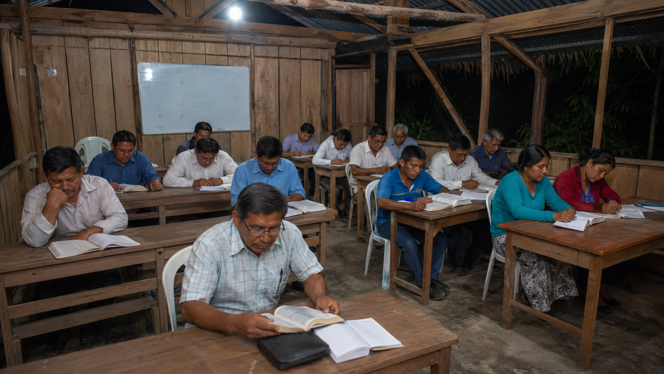
Propósito de aprendizaje
La sociología como herramienta auxiliar para leer mejor la realidad social
Al finalizar, el estudiante podrá:
• explicar qué estudia la sociología;
• distinguir su aporte frente a la teología;
• leer necesidades sociales de la iglesia y la comunidad;
• formular una pregunta sociológica útil para el ministerio.
Idea fuerza
Adultos en formación teológica: experiencia + reflexión + Biblia
La sociología no reemplaza la Escritura: ayuda a observar el contexto donde la iglesia sirve y anuncia el evangelio.
STESIN · Introducción a la sociología · Sesión 1

Slide 4
Estrategia didáctica: ciclo de Kolb
Aprender desde la experiencia ministerial y volver a la práctica
Observación
reflexiva
2
¿Qué está pasando?
Experiencia
concreta
Conceptualización
abstracta
1
3
Caso de iglesia
Conceptos sociológicos
Experimentación
activa
4
Aplicación a mi iglesia
La clase no será solo exposición; conectará la teoría con la realidad de Moyobamba, Sullana y comunidades aledañas.
STESIN · Introducción a la sociología · Sesión 1

Slide 5
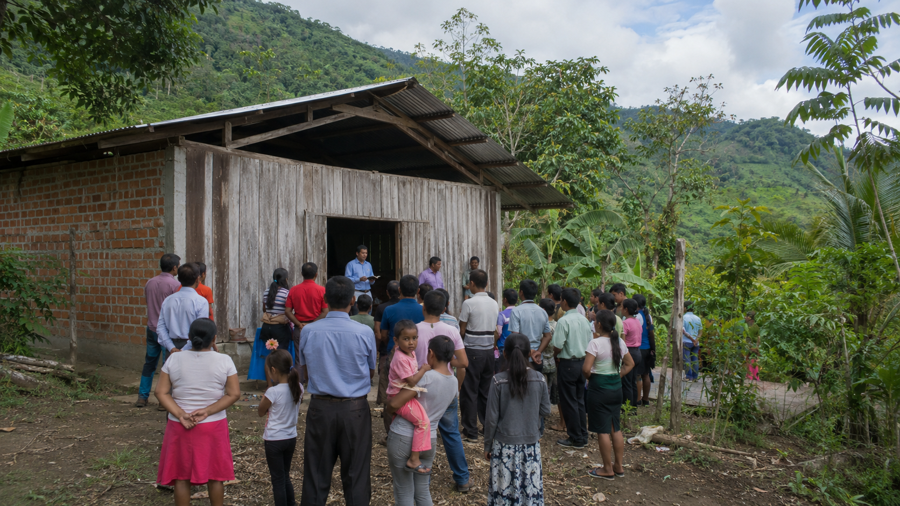
Caso introductorio
La Iglesia “Buen Pastor” creció, pero ahora pierde jóvenes y conoce poco a su comunidad.
EXPERIENCIA CONCRETA
STESIN · Introducción a la sociología · Sesión 1

Slide 6
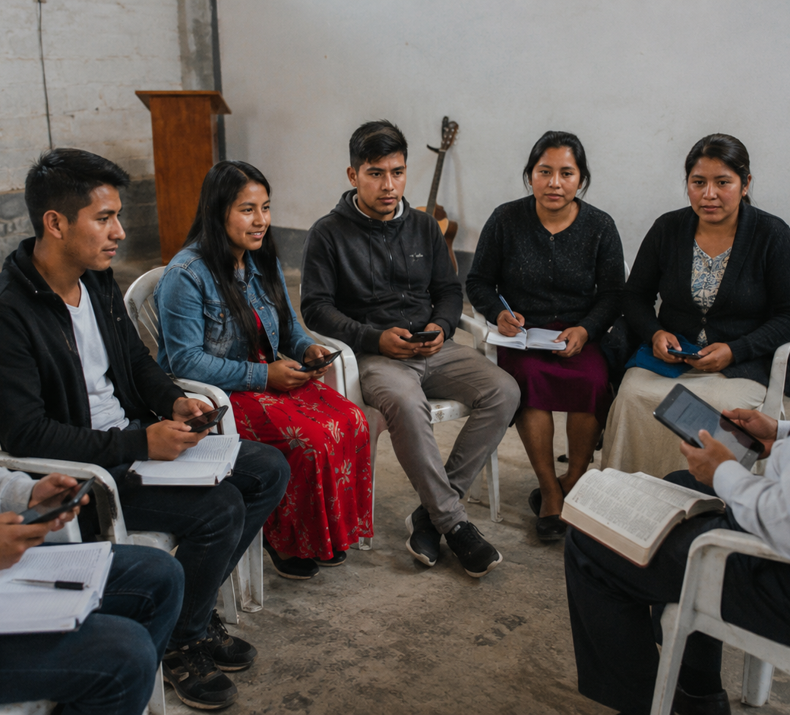
Preguntas para abrir la mirada
El caso sirve para conectar la clase con la experiencia pastoral
¿Qué cambios sociales podrían estar afectando a la iglesia?
1
¿Qué información falta antes de tomar decisiones?
2
¿Cómo evitar explicaciones demasiado rápidas?
3
Santiago 1:19
“Todo hombre sea pronto para oír, tardo para hablar.”
STESIN · Introducción a la sociología · Sesión 1

Slide 7
Observación reflexiva
No todo problema eclesial se entiende con una sola explicación
Diagnóstico rápido
Mirada sociológica
• “Falta compromiso”
• “Los jóvenes no quieren servir”
• “Las redes sociales tienen la culpa”
• familia y trabajo
• migración y economía
• cultura digital
• conflictos generacionales
Puede contener algo de verdad, pero suele ser incompleto.
Busca factores, relaciones y contexto antes de responder.
STESIN · Introducción a la sociología · Sesión 1

Slide 8
Fundamento bíblico para mirar la sociedad
La sociología se evalúa desde una cosmovisión bíblica
Dignidad
Gn. 1:27
Relación
Gn. 2:18
El ser humano fue creado a imagen de Dios.
No es bueno que el hombre esté solo.
Caída
Ro. 3:23
Misión
Mt. 22:37-39
El pecado afecta personas, relaciones e instituciones.
Amar a Dios y al prójimo orienta el servicio.
Principio de la sesión
“La Biblia no nos aparta de la realidad; nos enseña a verla con verdad, compasión y discernimiento.”
STESIN · Introducción a la sociología · Sesión 1

Slide 9
¿Qué es la sociología?
Una herramienta para estudiar la vida social de manera ordenada
La sociología estudia:
No es “mirar por mirar”
• la sociedad y sus cambios;
• las relaciones entre personas;
• los grupos, normas e instituciones;
• los conflictos y desigualdades.
Es observar con preguntas, datos y reflexión.
Para el ministerio
Ayuda a comprender el contexto donde se predica, se discipula, se acompaña y se sirve.
STESIN · Introducción a la sociología · Sesión 1

Slide 10
Objeto de estudio
Sociedad, relaciones, grupos, cultura e instituciones
Sociedad
Cultura
red de relaciones y formas de vida compartidas
valores, costumbres, símbolos y creencias
Grupos
Instituciones
familia, iglesia, escuela, comunidad
estructuras que ordenan la vida social
“Dios hizo de una sangre todo el linaje de los hombres.”
Hechos 17:26
STESIN · Introducción a la sociología · Sesión 1

Slide 11
Tres niveles de análisis
Una misma situación puede tener varios niveles de lectura
Microsocial
Comunitario
Macrosocial
persona a persona
grupos e iglesia local
procesos amplios
familia
ministerios
pobreza
familia, jóvenes, consejería
ministerios, liderazgo, convivencia
pobreza, migración, digitalización
STESIN · Introducción a la sociología · Sesión 1

Slide 12
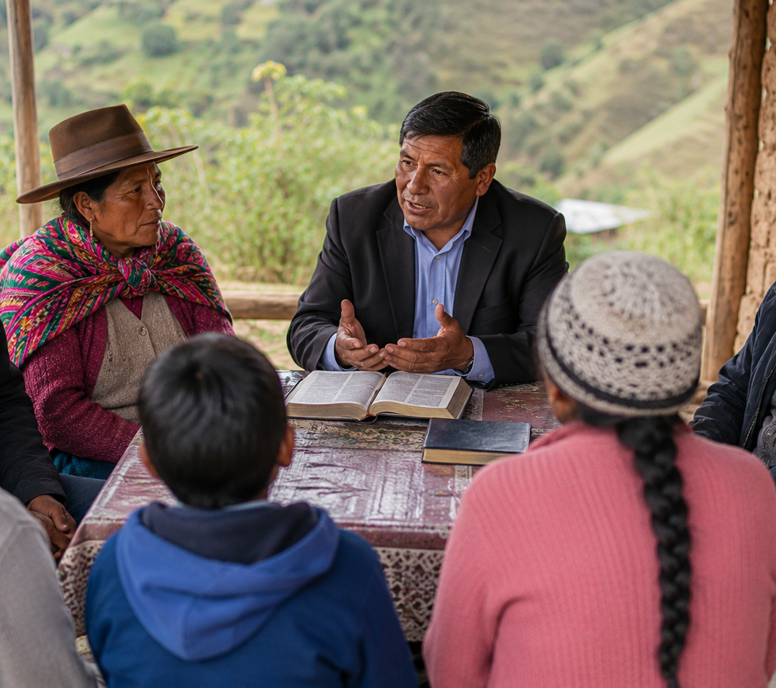
Conceptos clave I
Sociedad, grupo social y cultura
Sociedad
Conjunto organizado de personas que comparten relaciones, instituciones y formas de vida.
Grupo social
Personas que interactúan, comparten objetivos y desarrollan sentido de pertenencia.
Cultura
Valores, creencias, costumbres, lenguas y símbolos que una comunidad transmite.
La iglesia vive dentro de una cultura, pero no debe ser dominada por ella.
STESIN · Introducción a la sociología · Sesión 1

Slide 13
Conceptos clave II
Normas, estatus, rol e institución
Normas
Estatus
Reglas formales o informales que orientan el comportamiento.
Posición que alguien ocupa dentro de un grupo.
Rol
Institución
Responsabilidades esperadas según esa posición.
Estructura estable que responde a necesidades sociales.
“El que quiera hacerse grande entre vosotros será vuestro servidor.”
Marcos 10:43
STESIN · Introducción a la sociología · Sesión 1

Slide 14
Diferenciar para integrar
Cada disciplina mira una parte de la realidad humana
Teología
Sociología
Psicología
Antropología
Dios, revelación, doctrina, salvación y misión.
Relaciones, grupos, instituciones y cambios sociales.
Conducta, emociones, pensamientos y procesos personales.
Cultura, símbolos, pueblos y diversidad humana.
Regla de discernimiento
La sociología puede informar el ministerio, pero la doctrina se define por la Escritura.
STESIN · Introducción a la sociología · Sesión 1

Slide 15

Sociología bajo autoridad bíblica
Aprender sin ingenuidad: examinar presupuestos, métodos e interpretaciones
Escuchar la realidad
1
observar, preguntar, registrar
Examinar las ideas
2
detectar supuestos contrarios a la fe
Retener lo bueno
3
usar lo verdadero al servicio del evangelio
2 Timoteo 3:16-17
“Toda la Escritura es inspirada por Dios.”
STESIN · Introducción a la sociología · Sesión 1

Slide 16
Aportes al ministerio cristiano
Comprender mejor para servir con más sabiduría
Contexto
Necesidades
Prejuicios
¿Dónde y cómo vive la comunidad?
¿Qué situaciones afectan a las familias?
¿Qué interpretaciones debemos corregir?
Planificación
Cambios
Misión integral
¿Qué acciones son pertinentes?
¿Qué nuevas generaciones y medios influyen?
¿Cómo unir evangelio, discipulado y servicio?
La acción social no reemplaza el evangelio; el evangelio verdadero produce amor al prójimo.
STESIN · Introducción a la sociología · Sesión 1

Slide 17
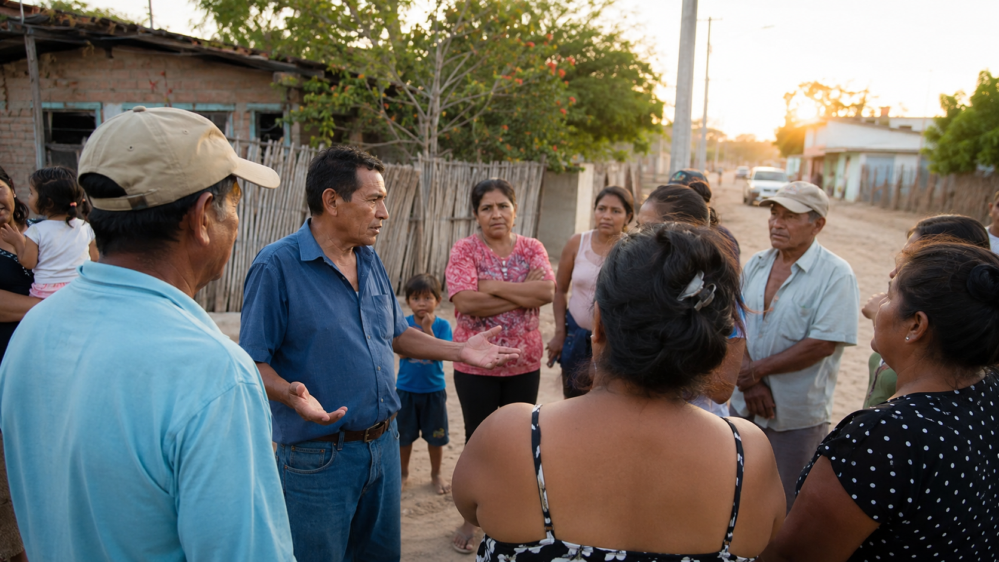
Leer el contexto
Moyobamba, Sullana y comunidades aledañas: familias, economía local, migración, juventud y cultura digital.
APLICACIÓN MINISTERIAL
STESIN · Introducción a la sociología · Sesión 1

Slide 18
Necesidades que la iglesia debe observar
Ejemplos frecuentes en comunidades rurales, selva y costa norte
• violencia familiar y conflictos de pareja;
• pobreza, informalidad y trabajos inestables;
• alcoholismo y tensiones comunitarias;
• jóvenes con baja participación eclesial;
• migración y familias fragmentadas;
• adultos mayores o niños con poco acompañamiento.
Criterio pastoral
Una iglesia que conoce su comunidad puede servir con amor, verdad y responsabilidad.
STESIN · Introducción a la sociología · Sesión 1

Slide 19
Riesgos que deben evitarse
La sociología es útil, pero no debe convertirse en autoridad final
Sociologismo
explicar todo solo por factores sociales
Relativismo cultural
aceptar toda práctica por ser cultural
Adaptación acrítica
cambiar principios bíblicos por presión social
Reducir la iglesia
verla solo como organización humana
Falta de análisis
responder con frases sin escuchar la realidad
Romanos 12:2
“No os conforméis a este siglo, sino transformaos por medio de la renovación de vuestro entendimiento.”
STESIN · Introducción a la sociología · Sesión 1

Slide 20
Caso práctico 1: jóvenes ausentes
Del juicio rápido a una pregunta útil
Situación
Pregunta sociológica
• los jóvenes asisten poco;
• se conectan más por redes;
• sus horarios han cambiado;
• la iglesia conserva actividades antiguas.
¿Qué factores familiares, laborales, culturales y digitales están influyendo en la participación juvenil?
Antes de juzgar, escuchar.
STESIN · Introducción a la sociología · Sesión 1

Slide 21
Caso práctico 2: iglesia y comunidad
Una guía sencilla para observar antes de planificar
Escuchar
1
conversar con familias, jóvenes y líderes
Registrar
2
anotar necesidades, horarios y recursos
Discernir
3
comparar la realidad con principios bíblicos
Responder
4
priorizar una acción pastoral concreta
Santiago 1:22
“Seamos hacedores de la palabra, y no tan solamente oidores.”
STESIN · Introducción a la sociología · Sesión 1

Slide 22
Experimentación activa
Primera mirada sociológica a mi iglesia
Responder por escrito:
• ¿Dónde está ubicada mi iglesia?
• ¿Qué grupos participan más y cuáles menos?
• ¿Qué necesidades afectan a las familias?
• ¿Qué cambios se ven en jóvenes, trabajo o cultura?
• ¿Qué relación tiene la iglesia con su comunidad?
Meta
Formular una pregunta sociológica que ayude a servir mejor.
STESIN · Introducción a la sociología · Sesión 1

Slide 23
Producto de salida
Una pregunta que conecta sociología, iglesia y comunidad
“¿Qué aspecto de mi iglesia o comunidad necesito comprender mejor para servir con más fidelidad?”
Ejemplo 1
Ejemplo 2
¿Por qué disminuye la participación de jóvenes?
¿Cómo afecta la migración a las familias?
Ejemplo 3
Ejemplo 4
¿Qué necesidades tienen los adultos mayores?
¿Qué barreras impiden que vecinos se acerquen a la iglesia?
STESIN · Introducción a la sociología · Sesión 1

Slide 24
Ideas centrales
• La sociología ayuda a observar relaciones, grupos e instituciones.
• La Biblia es la autoridad final para la fe y la conducta.
• La iglesia sirve mejor cuando comprende su comunidad.
• El análisis social debe conducir a amor, verdad y misión.
“Amarás a tu prójimo como a ti mismo.”
Mateo 22:39

